Slide 2
Объединение, пересечение, разность отношений возможно только если схемы двух отношений совпадают, т.е. состоят из одинакового количества атрибутов, причём каждая пара имеет одинаковый домен. Иначе говоря, отношения должны быть совместимыми по объединению. Стоит отметить, что в определении совместимости по объединению не указано, что атрибуты должны иметь одинаковые имена. В некоторых случаях для получения двух совместимых по объединению отношений может быть использована операция проекции.

Slide 3
Объединение
Объединение двух отношений R и S определяет новое отношение, которое включает кортежи, входящие хотя бы в одно из отношений. При этом отношения R и S должны быть совместимыми по объединению.
R U S (1)
R
Шифр детали | Название детали
11 | Гайка M1
15 | Болт М1
24 | Шайба М3
S
Шифр детали | Название детали
22 | Шайба М1
16 | Болт М2
11 | Гайка M1

Slide 4
Разность
Разность двух отношений R и S состоит из кортежей, которые имеются в отношении R, но не присутствующих в отношении S. Причём отношения R и S должны быть совместимыми по объединению.
R–S
R
Шифр детали | Название детали
11 | Гайка M1
15 | Болт М1
24 | Шайба М3
S
Шифр детали | Название детали
22 | Шайба М1
16 | Болт М2
11 | Гайка M1

Slide 5
Пересечение
Операция пересечения определяет отношение, которое содержит кортежи, присутствующие как в отношении R, так и в отношении S. Отношения R и S должны быть совместимыми по объединению.
R∩S
R
Шифр детали | Название детали
11 | Гайка M1
15 | Болт М1
24 | Шайба М3
S
Шифр детали | Название детали
22 | Шайба М1
16 | Болт М2
11 | Гайка M1

Slide 6
Декартово произведение
Операция декартова произведения определяет новое отношение, которое является результатом конкатенации (т.е. сцепления) каждого кортежа из отношения R с каждым кортежем из отношения S.
R×S
R
Шифр детали | Название детали
11 | Гайка M1
15 | Болт М1
24 | Шайба М3
S Цех
Цех 1
Цех 2

Slide 7
Выборка
Операция выборки применяется к одному отношению R и определяет результирующее отношение, которое содержит только те кортежи из отношения R, которые удовлетворяют заданному условию (предикату). Более сложные предикаты могут быть созданы с помощью логических операций AND, OR и NOT.
σ_{предикат}(R)
σ _{Цех = “Цех 2”}(R)
R
Шифр детали | Название детали | Цех
11 | Гайка M1 | Цех 2
13 | Гайка М3 | Цех 2
16 | Болт М2 | Цех 3
23 | Шайба М2 | Цех 3
15 | Болт М1 | Цех 2
17 | Болт М3 | Цех 3

Slide 8
Проекция
Операция проекции применяется к одному отношению R и определяет новое отношение, содержащее вертикальное подмножество отношения R, создаваемое посредством извлечения значений указанных атрибутов и исключения из результата строк-дубликатов.
π_{a1, a2 .. ak}(R)
π _{Цех}(R)
R
Шифр детали | Название детали | Цех
11 | Гайка M1 | Цех 1
13 | Гайка М3 | Цех 2
16 | Болт М2 | Цех 3
23 | Шайба М2 | Цех 3
15 | Болт М1 | Цех 2
17 | Болт М3 | Цех 3

Slide 9
Переименование
Результат аналогичен отношению R, однако атрибут b переименован в a.
ρ_{a/b}(R)
S = ρ _{Отец / Родитель} (R)
R
Отец | Ребенок
Александр | Анастасия
Иван | Егор
Михаил | Дарья
S
Родитель | Ребенок
Александр | Анастасия
Иван | Егор
Михаил | Дарья

Slide 10
Тета-соединение
Операция тета-произведения определяет отношение, которое содержит кортежи из декартова произведения отношений R и S, удовлетворяющие предикату F. Предикат F может иметь вид R.a θ S.b, где вместо θ может быть указана одна из операций сравнения (<, <=, = , >, >=, !=).
Если предикат F содержит только операцию сравнения по равенству (=), то соединение называется соединением по эквивалентности.

Slide 11

Тета-соединение
Car
CarModel | CarPrice
CarA | 20,000
CarB | 30,000
CarC | 50,000
Boat
BoatModel | BoatPrice
Boat1 | 10,000
Boat2 | 40,000
Boat3 | 60,000
CarModel | CarPrice | BoatModel | BoatPrice
CarA | 20,000 | Boat1 | 10,000
CarB | 30,000 | Boat1 | 10,000
CarC | 50,000 | Boat1 | 10,000
CarC | 50,000 | Boat2 | 40,000

Slide 12
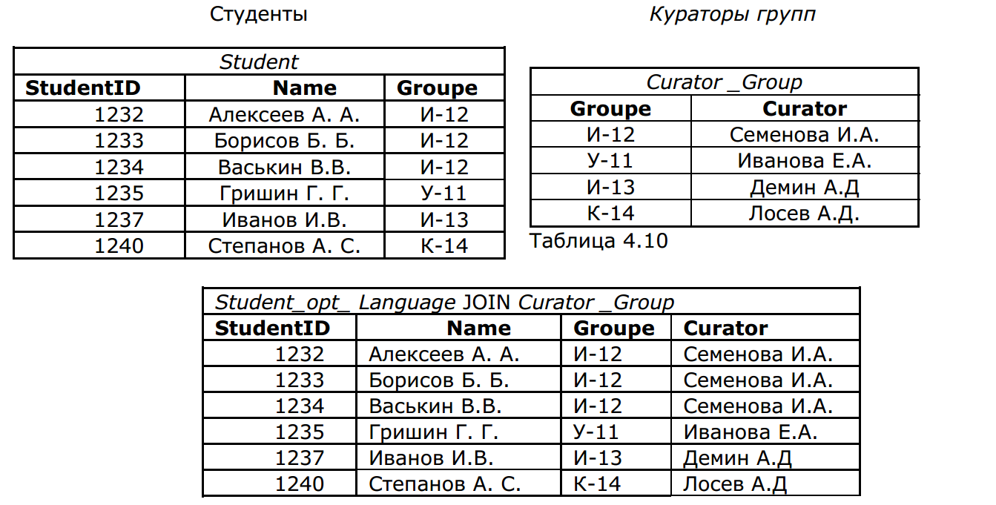
Естественное соединение
Естественным соединением называется соединение по эквивалентности двух отношений R и S, выполненное по всем общим атрибутам x, из результатов которого исключается по одному экземпляру каждого общего атрибута.
R ⋈ S

Slide 13
Внешнее соединение
Левым внешним соединением называется соединение, при котором в результирующее отношение включаются также кортежи отношения R, не имеющие совпадающих значений в общих столбцах отношения S.
Существует также правое внешнее соединение, называемое так потому, что в результирующем отношении содержатся все кортежи правого отношения. Кроме того, существует и полное внешнее соединение, в результирующее отношение которого помещаются все кортежи из обоих отношений и в котором для обозначения несовпадающих значений кортежей используется значение NULL.

Slide 14
Left outer join (⟕)
Employee
Name | EmpId | DeptName
Harry | 3415 | Finance
Sally | 2241 | Sales
George | 3401 | Finance
Harriet | 2202 | Sales
Tim | 1123 | Executive
Dept
DeptName | Manager
Sales | Harriet
Production | Charles
Employee ⟕ Dept
Name | EmpId | DeptName | Manager
Harry | 3415 | Finance | NULL
Sally | 2241 | Sales | Harriet
George | 3401 | Finance | NULL
Harriet | 2202 | Sales | Harriet
Tim | 1123 | Executive | NULL

Slide 15
Right outer join (⟖)
Employee
Name | EmpId | DeptName
Harry | 3415 | Finance
Sally | 2241 | Sales
George | 3401 | Finance
Harriet | 2202 | Sales
Tim | 1123 | Executive
Dept
DeptName | Manager
Sales | Harriet
Production | Charles
Employee ⟖ Dept
Name | EmpId | DeptName | Manager
Sally | 2241 | Sales | Harriet
Harriet | 2202 | Sales | Harriet
NULL | NULL | Production | Charles

Slide 16
Full outer join (⟗)
Employee
Name | EmpId | DeptName
Harry | 3415 | Finance
Sally | 2241 | Sales
George | 3401 | Finance
Harriet | 2202 | Sales
Tim | 1123 | Executive
Dept
DeptName | Manager
Sales | Harriet
Production | Charles
Employee ⟗ Dept
Name | EmpId | DeptName | Manager
Harry | 3415 | Finance | NULL
Sally | 2241 | Sales | Harriet
George | 3401 | Finance | NULL
Harriet | 2202 | Sales | Harriet
Tim | 1123 | Executive | NULL
NULL | NULL | Production | Charles

Slide 18
Даны отношения:
СтанцияМск (Код_станции, Название_станции, Номер_ветки, Год_открытия)
СтанцияСпб (Код_станции, Название_станции, Номер_ветки, Год_открытия)
Составить выражения с помощью операций реляционной алгебры для получения следующих отношений:
Список станций, которые есть в Мск и Спб
Название станций Спб, которых нет в Москве

